Slide 1
MC1R-Mutation “ Ginger ”-gene Rothaarigen

Slide 2
Familienanamnese
Die ersten Leute, die rotes Haare haben, sind die Neandertaler. Sie haben Genen getragen, die bis heute noch in der menschliche Population beobachtbar sind.
Rot ist eine Haarfarbe, die von tiefem Mahagonirot bis zu heller Kupferfarbe variert.

Slide 3
Das sogenannte „Ginger“-Gen ist für rote Haare und Sommersprossen verantwortlich
Phäomelanin

Slide 4
Melanocortinrezeptor 1 (MC1R)
Name/ Symbole
Lage
Funktion
Krankheiten
Genetische Variantionen

Slide 5
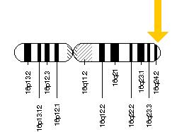
Cytogenetische Lage: 16q24.3
Der MC1R-Gen befindet sich in dem langen Schulter(q) der Chromosome 16 in der Position: 24.3

Slide 6
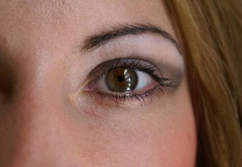
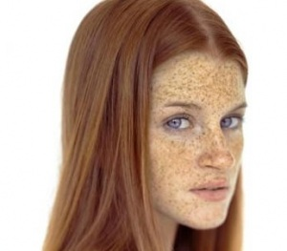
MELANIN EUMELANIN PHÄOMELANIN

Slide 7
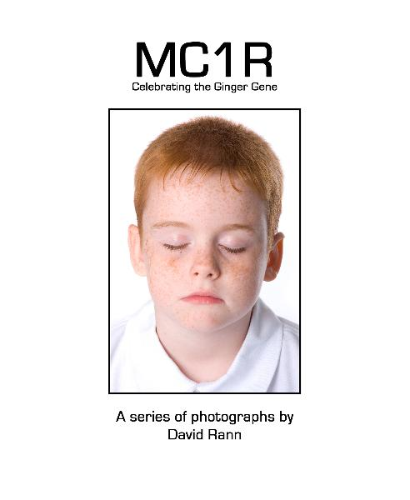
Melanocortin 1 Receptor

Slide 8
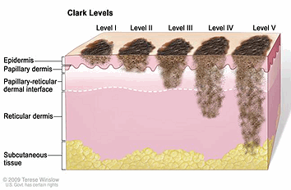
Krankheiten Melanoma

Slide 9
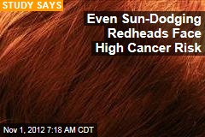
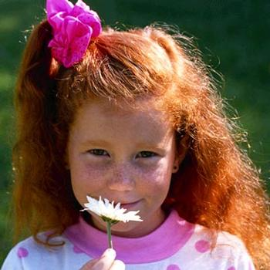
UV- Strahlen

Slide 10
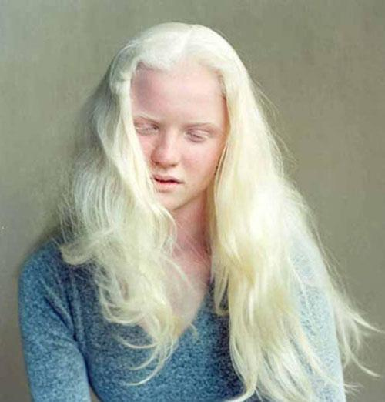
Oculocutaneus Albinismus

Slide 11
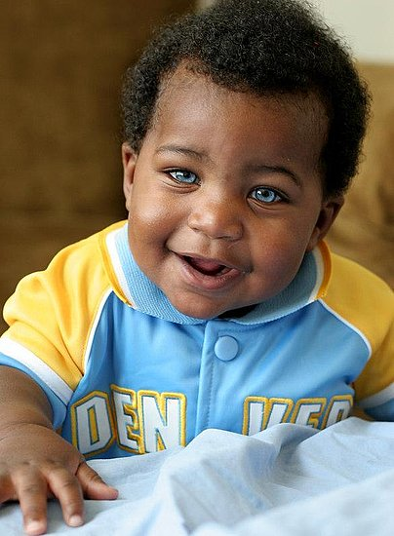
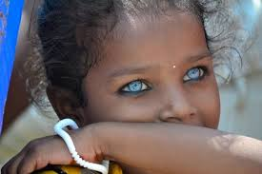

Slide 12
Wortschatz
Das Anweisen,- инструкция, указание
Der Art, en- вид, форма
Das Inhalt, e- съдържание
Der Schulter, n- рамо
Die Sehevermögen, - зрение = das Sehen
Die Sommersprosse,-n- лунички
OCA2- oculocutaneus Albinismus Typ2
UV-Strahlen- UV-лъчи

Slide 13
Quellen
Google.bg
PubMed.gov
Wikipedia

Slide 14
Danke für die Aufmerksamkeit

